Slide 1
Автоматические устройства

Slide 2
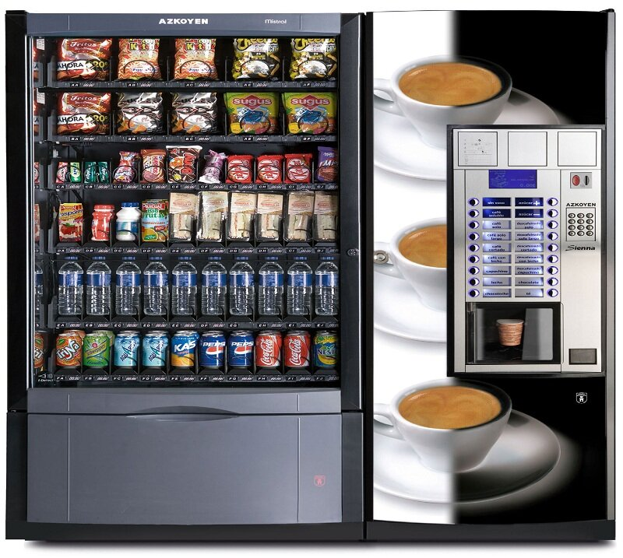
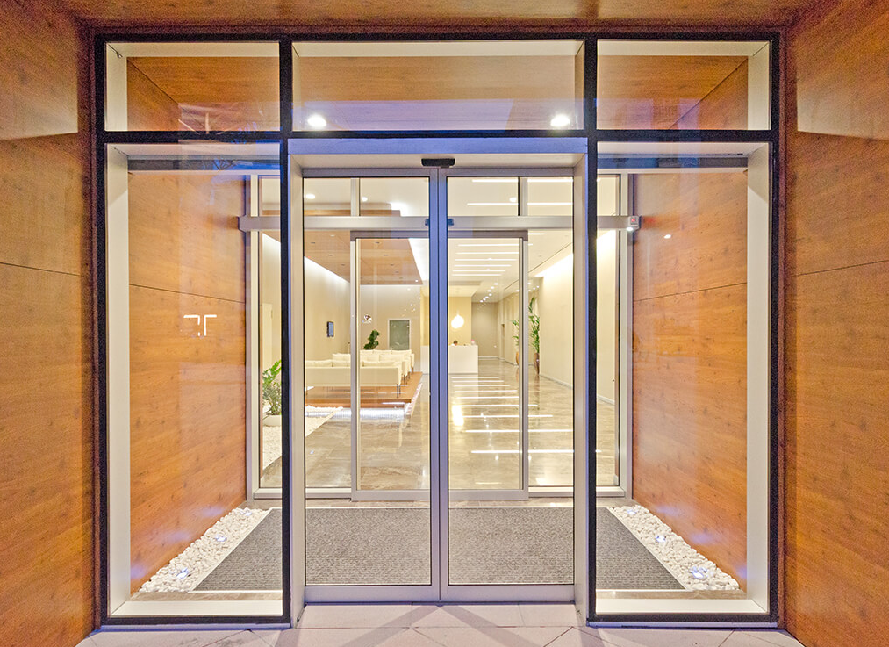
Автоматическое устройство
Автоматическое устройство (автома́т) — самостоятельно действующее устройство, работающее по заданной программе, без непосредственного участия человека.

Slide 3
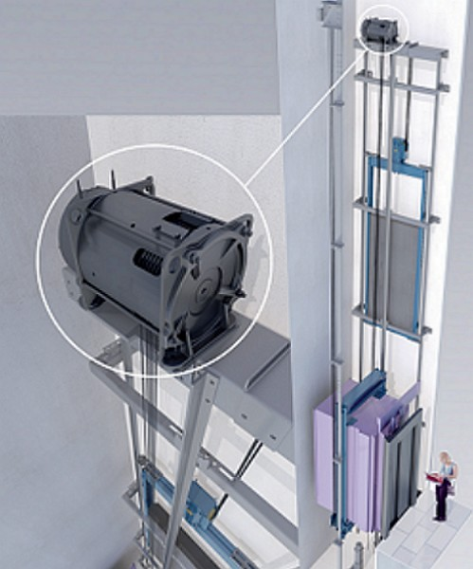
Работа автомата
Свою работу автоматы выполняют при помощи различных устройств. Такие устройства называются исполнительными.
Примеры исполнительных устройств: электромотор, лампа освещения, сервопривод, звуковой сигнал.
Электромотор

Slide 4
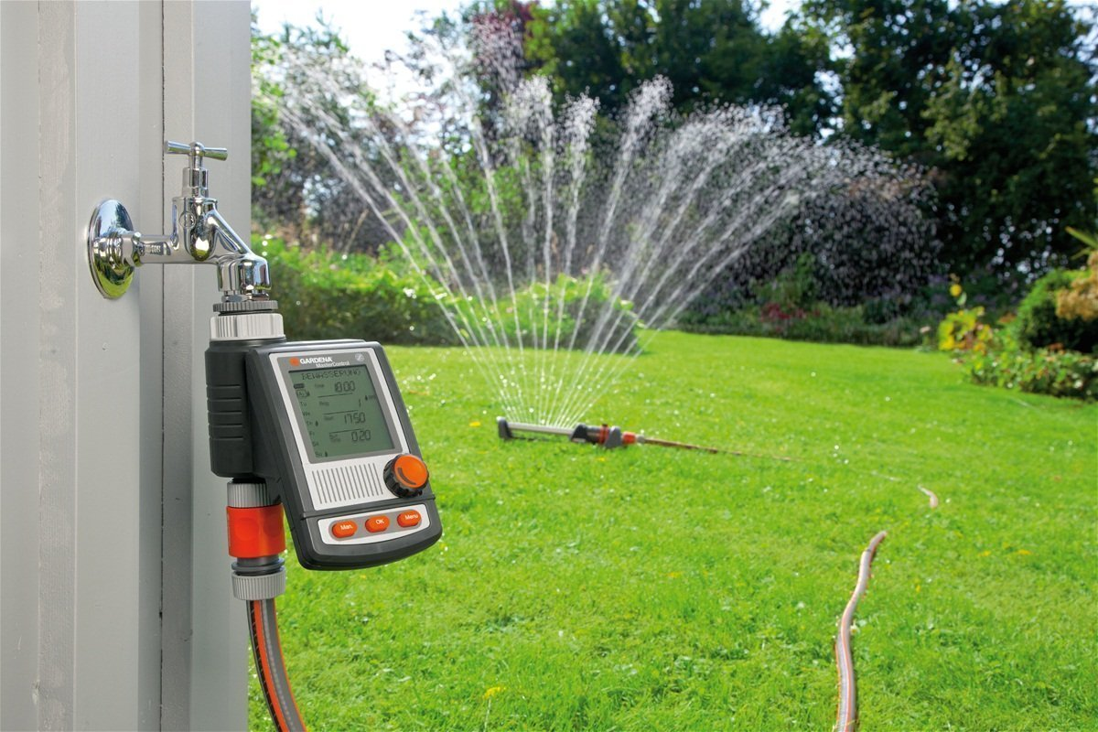
Работа простого автомата
Для того, чтобы автоматическое устройство сработало, начало выполнять свое действие, должно произойти событие. Начало наступления события можно определить при помощи таймера или датчиков. Такие устройства называются измерительными или контрольными.
Событие: наступило время полива

Slide 5
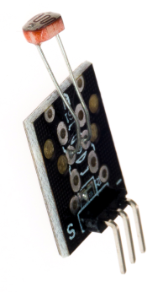
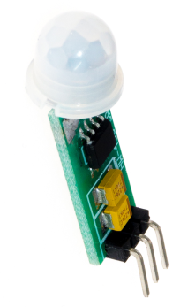
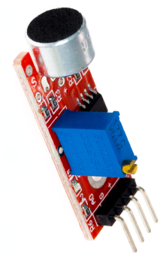
Датчики
Датчики — это устройства, которые имеют возможность измерять некоторые физические качества объектов.

Slide 6
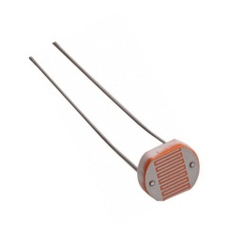

Датчик освещенности
Измеряет уровень освещенности окружающего пространства.
Принцип работы датчика основан на свойствах специального элемента - фоторезистора. При облучении светом электропроводность фоторезистора меняется. Такое явление называется фотоэффектом.
Пример использования датчика освещенности – «умная» подсветка экрана телефона. При ярком освещении подсветка темнее. При изменении внешнего освещения, подсветка автоматически подстраивается.

Slide 7
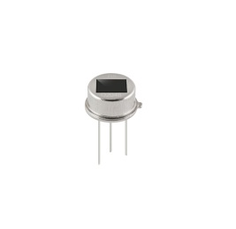
Датчик движения
Датчик движения фиксирует перемещение объектов в зоне своего действия. Два чувствительных элемента измеряют поток инфракрасного излучения и сравнивают свои значения. Изменение разницы значений означает движение.
Линза Френеля
Чувствительный элемент
Чтобы увеличить зону действия датчика и его точность используется специальная линза. Такую линзу называют линза Френеля.

Slide 8
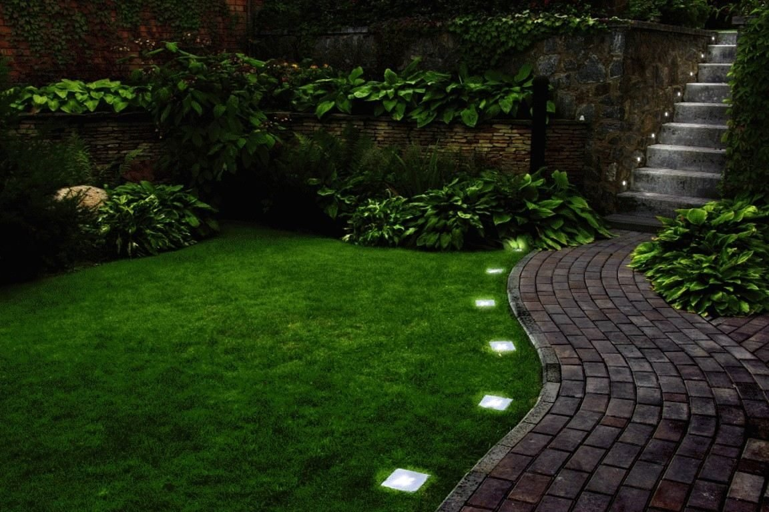
Датчик движения
Пример применения датчика движения – автоматическая подсветка дорожки. При передвижении по саду в темное время суток автоматически включаются фонари.

Slide 9
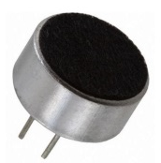

Датчик звука
Датчик звука – это небольшой микрофон с усилителем, преобразующий звуковые колебания в электрические.
Пример применения:
Включение и выключение бытового освещения по «хлопку».
Микрофон

Slide 10
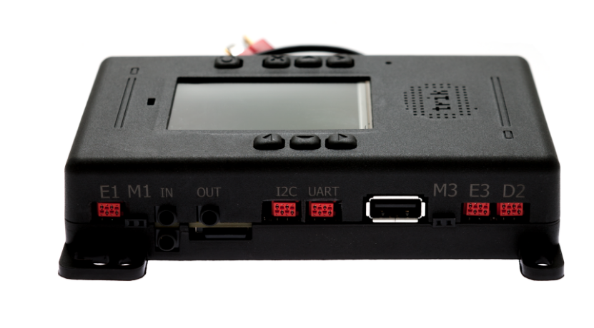
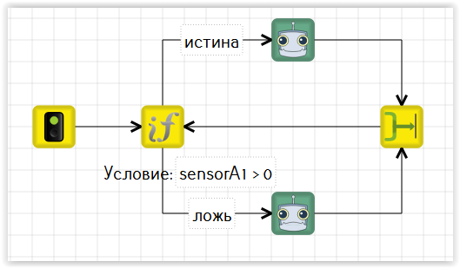
Работа автомата
Сигналы с измерительных устройств попадают в блок управления, который дает команду исполнительным устройствам.
Как должен работать автомат описывается в программе для управляющего устройства:
Блок управления – контроллер ТРИК

Slide 11
Схема работы автомата
Программа
Блок управления
Исполнительное устройство
Управляемый объект
Измерительное устройство

Slide 12
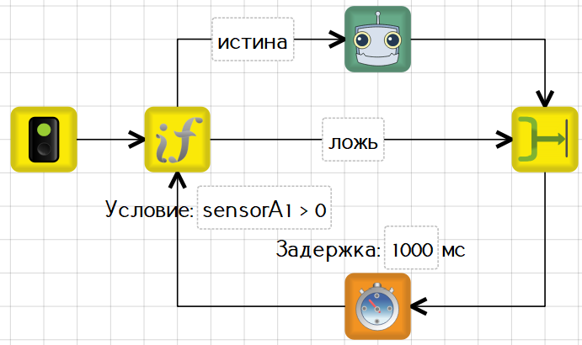
Алгоритм работы автомата
Автоматические системы могут находиться в двух состояниях: состояние, не требующее действий, в этот момент система обычно находится в ожидании, и состояние действия. Переход из одного состояния в другое происходит в момент, определяемый показаниями измерительных устройств.
Блок-схема такого алгоритма выглядит следующим образом:

Slide 13
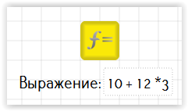
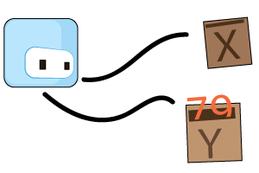
Переменная
В программах используются не только команды (умножить, разделить, показать сообщение и т.д.), но и различные данные. Это числа (1, 2, 3, ...), тексты (“Жирафу холодно!”) и некоторые другие. Данные — это информация, необходимая компьютеру для выполнения задачи.
Данные можно сразу писать в командах, как в предыдущих примерах (alert(3)). Но удобнее хранить их в специальных 'ящичках' — переменных. Данные в переменных могут изменяться, отсюда и название. Из переменных достают информацию, обрабатывают и записывают новые данные.
В программах используются не только команды (умножить, разделить, показать сообщение и т.д.), но и различные данные. Это числа (1, 2, 3, ...), тексты (“Привет мир!”) и некоторые другие. Данные — это информация, необходимая компьютеру для выполнения задачи.
Данные можно сразу писать в командах:
Но удобнее хранить их в специальных 'ящичках' — переменных. Данные в переменных могут изменяться, отсюда и название. Из переменных достают информацию, обрабатывают и записывают новые данные. У переменной всегда есть имя и значение.

Slide 14
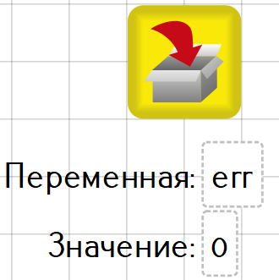
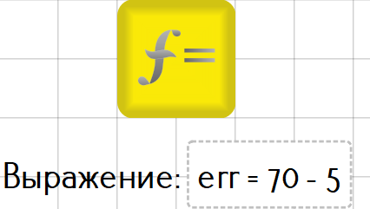
Переменная
«Инициализация переменной»
«Выражение»
Пороговое значение переменной – значение показания датчика, при котором система должна «сработать».

Slide 15
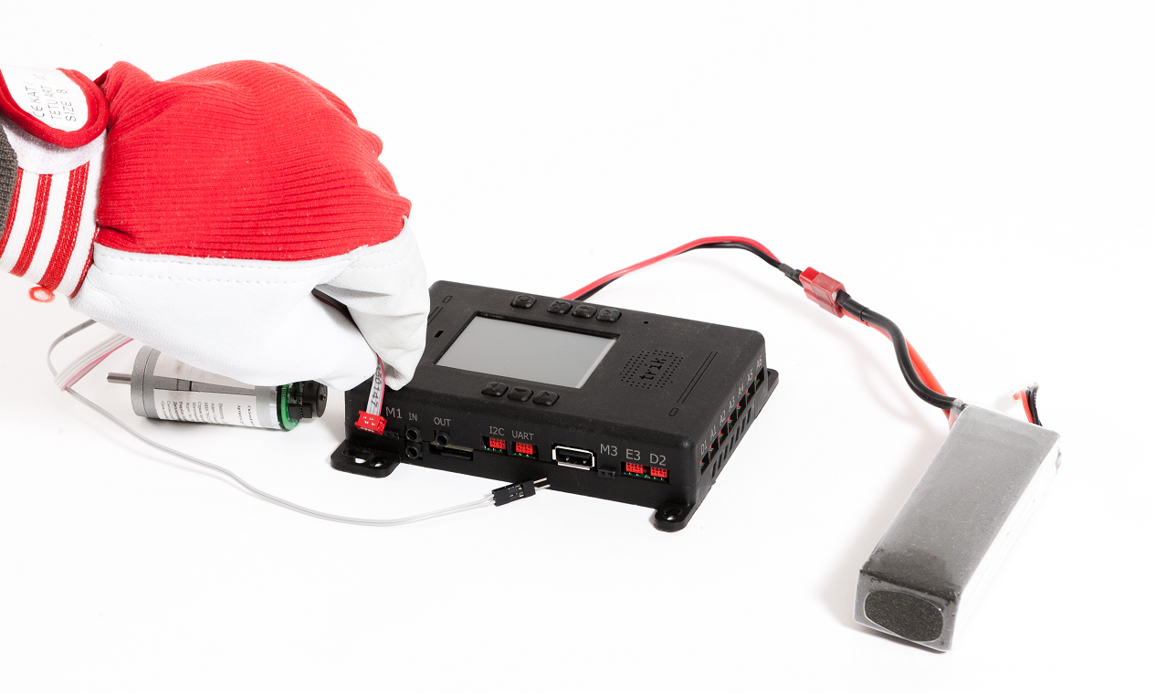
Порт подключения к контроллеру
Порт – это место подключения к контроллеру.
Провода для подключения оборудуются специальными разъемами.

Slide 16
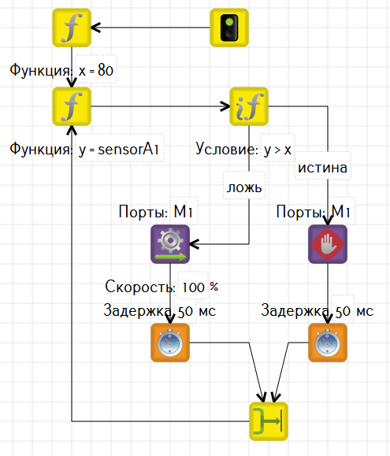
Задача
Задача:
Выключать лампу при достаточном освещении и включать её, если темно.
Решение:
Пороговое значение датчика освещенности равно 80. К порту А1 контроллера подключен датчик освещенности.
Через порт М1 происходит управление электромагнитным реле, которое замыкает цепь лампы.
*В переменную X записано пороговое значение датчика, в переменной Y храниться текущее состояние системы.

Slide 17
Задача
Задача на самостоятельное решение:
Необходимо сконструировать и запрограммировать вентилятор, который включается и выключается при нажатии на кнопку.
Устройства:
Управляющее – контроллер ТРИК
Измерительное – датчик касания
Исполнительное – электромотор
Программирование – среда TRIK Studio

